Slide 1
ERP Servers
GRUPO M3:
Jorge Sanz
Enrique Ruiz
Cheng Liang
David Bustos
Notes:
ENRIQUE

Slide 2

Indice
Planificación
Requisitos
Criterios de comparación
Odoo
OpenBravo
Evaluación de los criterios
Comparativa de criterios
Conclusión

Slide 3
PLANIFICACIÓN
Notes:
ENRIQUE

Slide 4
Planificación
Jorge Sanz (Coordinador)
Enrique Ruiz
David Bustos
Cheng Liang

Slide 5
REQUISITOS
Notes:
ENRIQUE

Slide 6

FUNCIONALES:
Lenguaje
BBDD
Sistema Operativo
NO FUNCIONALES
Facilidad de uso
Interfaz amigable
Selección de módulos
Personalización
Velocidad de ejecución

Slide 7
CRITERIOS DE COMPARACION
Notes:
ENRIQUE

Slide 8
Criterio 1: Tiempo
Criterio de tiempo de planificación:
Horas invertidas en la planificación inicial antes de implementar el software
Criterio de tiempo de preparación
Horas invertidas en la visualización de tutoriales, documentos o archivos para lograr a comprender correctamente el programa antes de su uso
Criterio de tiempo para la organización de los recursos
Tiempo que se ha tardado en la descripción de los recursos iniciales para su implementación
Criterio de tiempo de instalación de la tecnología a usar
Tiempo que se ha tardado en la instalación del software
Criterio de velocidad de funcionamiento del sistema
Tiempo que se tarda en ejecutar.

Slide 9
Criterio 2: Funcionalidad
Criterio de facilidad de uso
Esfuerzo realizado para lograr el resultado final.
Criterio de idiomas
Capacidad de cambiar a otros idiomas y la facilidad para hacerlo
Criterio de claridad
Facilidad de entender el funcionamiento del programa
Criterio de documentación
Disponibilidad de manuales, guías o cualquier tipo de documento para facilitar el uso del programa
Criterio de recuperación
Posee utilidades de recuperación
Criterio de seguridad
Capacidad de ingresar al programa mediante usuario y contraseña

Slide 10
Criterio 3: Diseño
Criterio de control de usuario
El usuario tiene la libertad para moverse de ventana a ventana y hacer cualquier cosa que desee.
Criterio de control de Personalización
Se debe permitir personalizar las diferentes ventanas del sistema, así como otros elementos.
Criterio de control de Sensibilidad
Se deben usar cuadros de diálogo para indicar errores de usuario, a través de mensajes claros y entendibles.

Slide 11
Criterio de control de Indulgencia
El usuario debe sentirse libre para explorar la aplicación y dar vistazos rápidos en las diversas ventanas y característica. Se debe dar también una forma de salida agradable cuando se decide abandonar ya sea una transacción o la aplicación misma.
Criterio de control de Claridad
La información presentada en la interfaz debe ser comprensible y el uso de la aplicación debe ser visualmente sencillo.
Criterio de control de Estética
Se debe tener especial cuidado con los colores a usar, el tipo de letra, el tamaño de la misma. No se deben presentar ventanas con exceso de objetos; es mejor dividirlas en otras ventanas, para evitar confusiones.

Slide 12
Criterio 4: Calidad
Criterio de Seguridad
La disponibilidad de mecanismos que controlen o protejan los datos
Criterio de Satisfacción
El grado en que se ha conseguido la total implementación de las funciones requeridas
Criterio de Eficiencia en la Ejecución
El rendimiento en tiempo de ejecución del programa
Criterio de Didactismo
El grado en que el programa muestra su propio funcionamiento
Criterio de Modularidad
La independencia funcional de los componentes del programa

Slide 13

Notes:
ENRIQUE

Slide 14
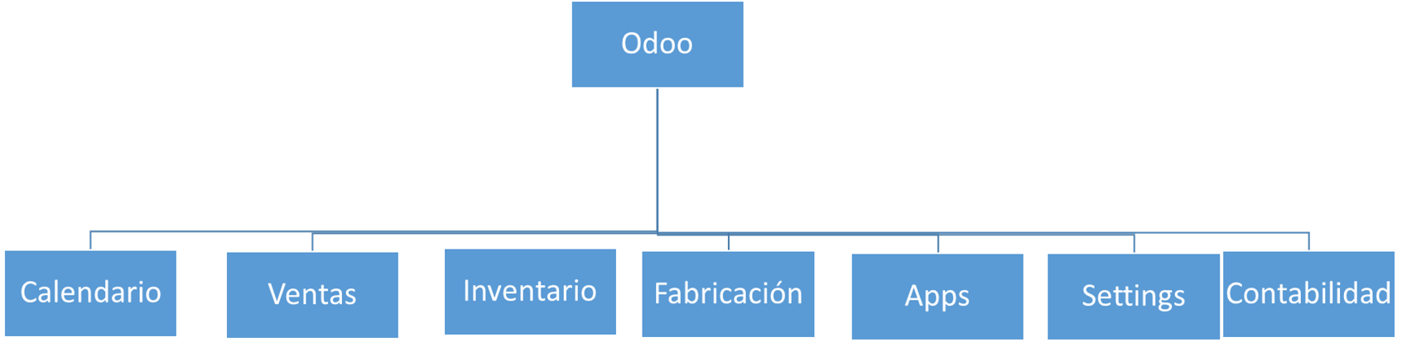
Documentación de diseño
Notes:
JORGE

Slide 15
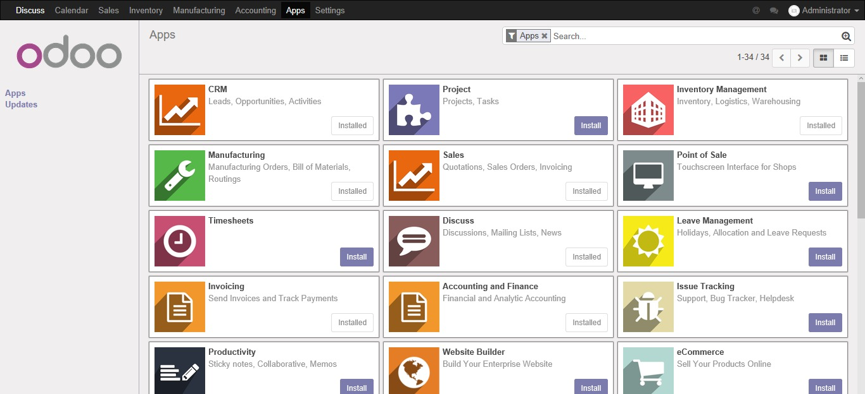
Pestaña principal
Notes:
JORGE

Slide 16
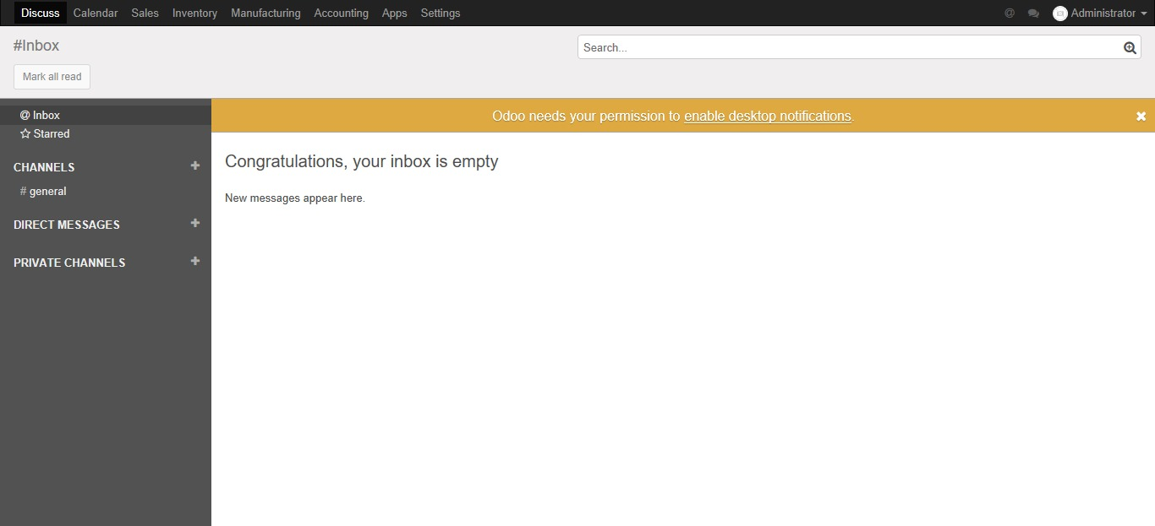
Pestaña Discuss
Notes:
JORGE

Slide 17
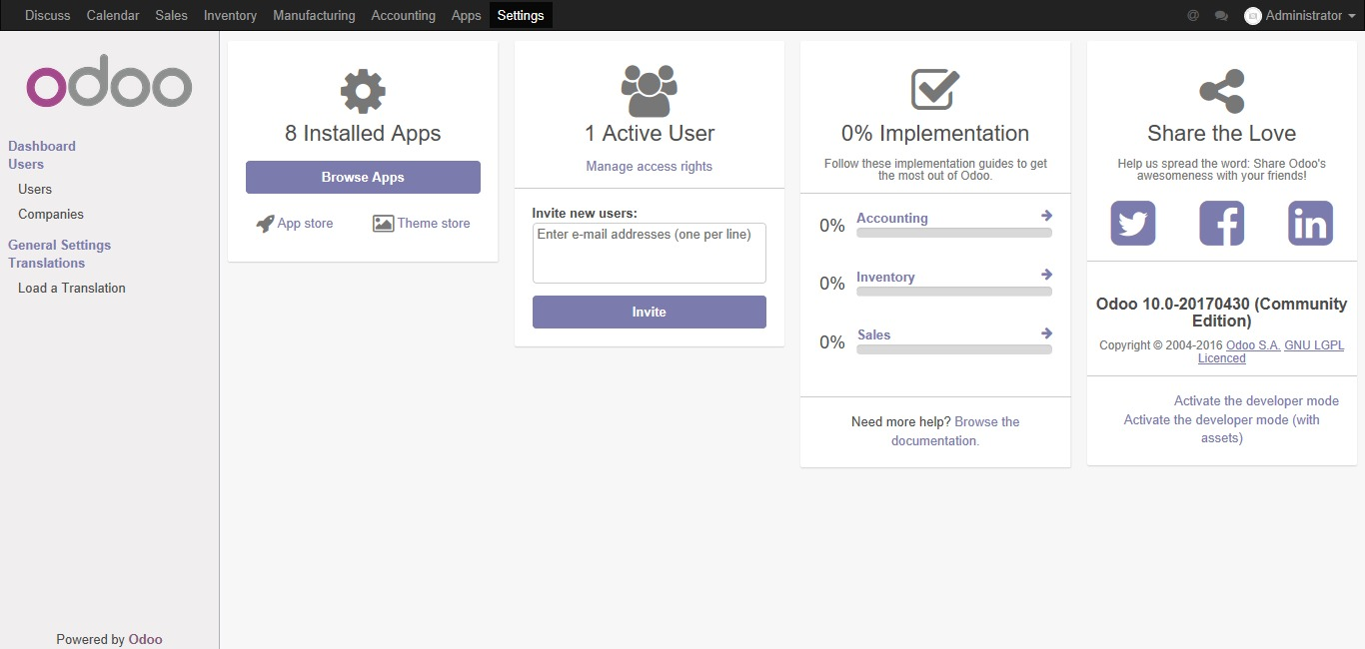
Pestaña Settings
Notes:
JORGE

Slide 18
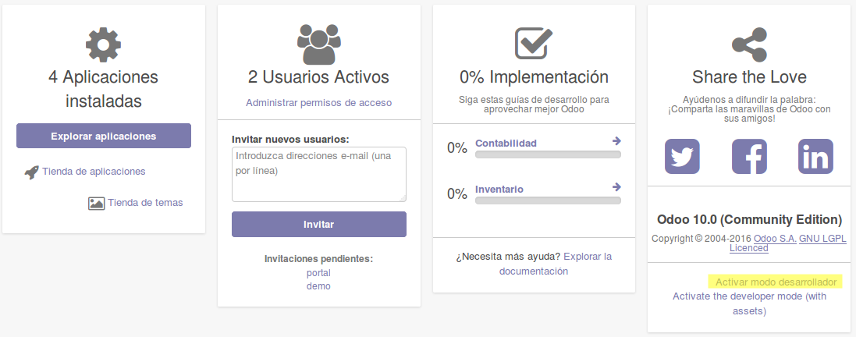
Documentación de construcción
Modo desarrollador: nos ayuda a configurar campos que no podríamos configurar de otro modo.

Slide 19
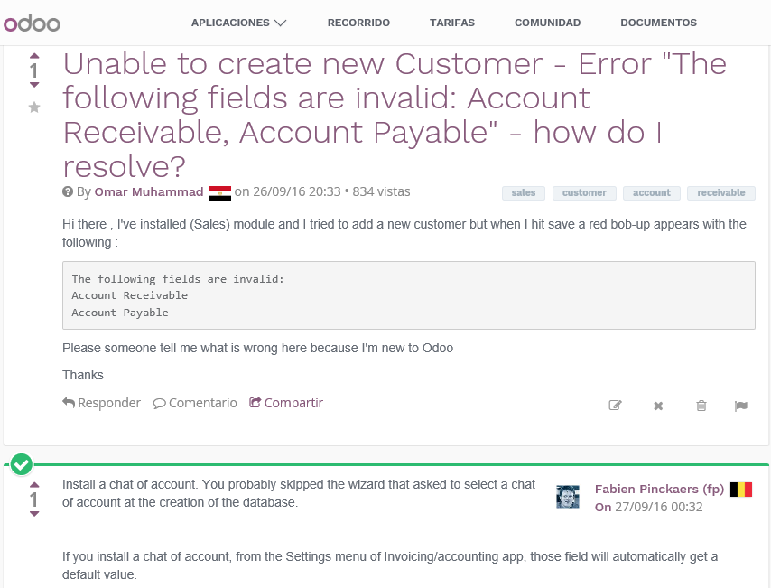
Documentación pruebas
Error similar:

Slide 20
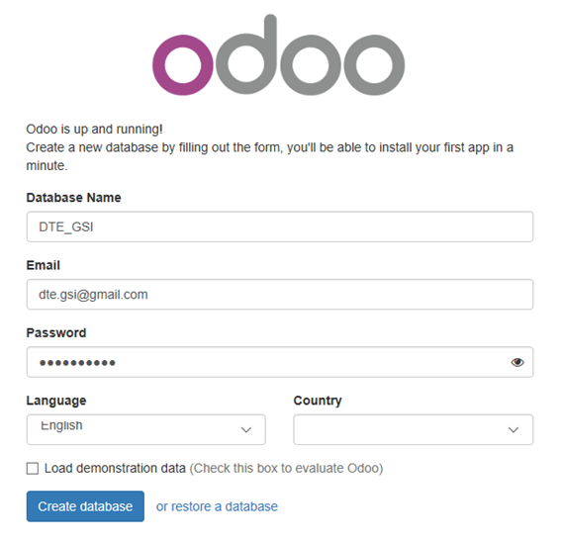
Documentación de instalación
Meta:

Slide 21
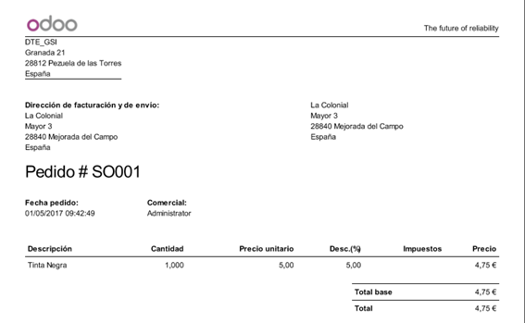
Manual de usuario
Meta:

Slide 22

Notes:
ENRIQUE

Slide 23
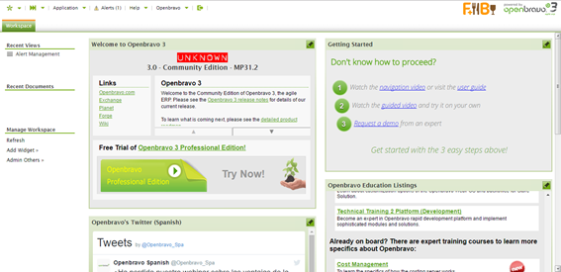
Diseño
Workspace

Slide 24
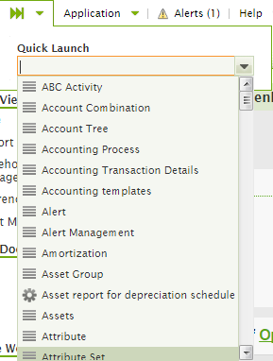
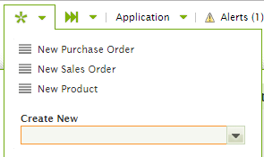
Diseño
Desplegables

Slide 25

Demostración
Prueba de Instalación.
Prueba de Manual de Usuario

Slide 26
Evaluación de los criterios
Notes:
ENRIQUE

Slide 27
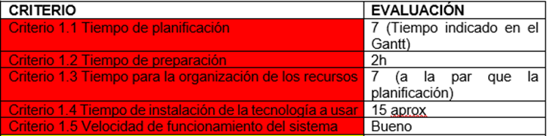
Odoo

Slide 28
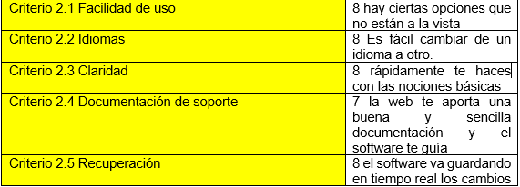
Odoo

Slide 29
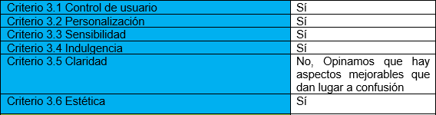
Odoo

Slide 30
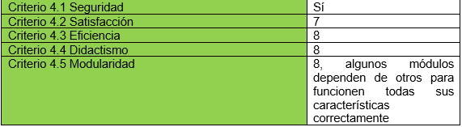
Odoo

Slide 31
Openbravo

Slide 32
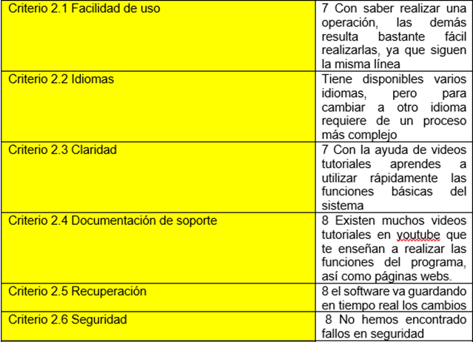
Openbravo

Slide 33
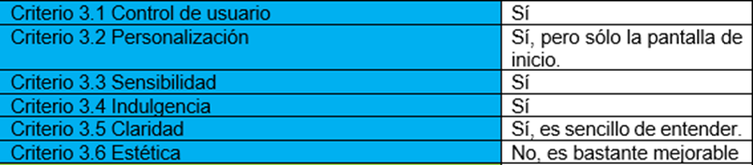
Openbravo

Slide 34
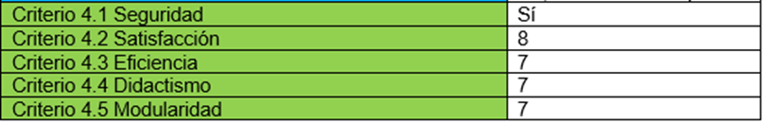
Openbravo

Slide 35
Comparativa de criterios
Notes:
ENRIQUE

Slide 36
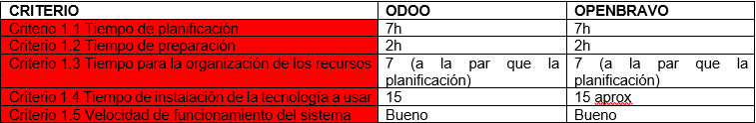
Comparativa

Slide 37
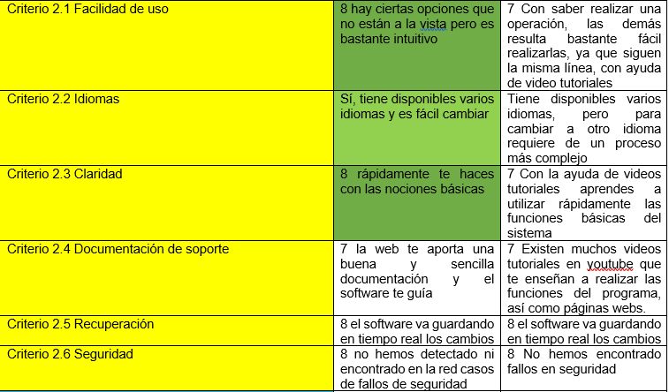
Comparativa

Slide 38
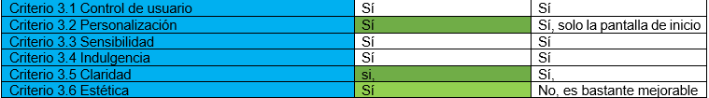
Comparativa

Slide 39
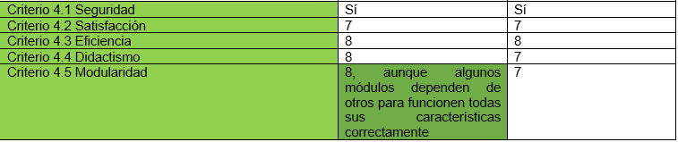
Comparativa

Slide 40
CONCLUSIÓN
Notes:
ENRIQUE

Slide 41
Elegimos...
Facilidad de uso
Idioma
Claridad
Personalización
Estética
Modularidad

Slide 42
FIN
Notes:
ENRIQUE

